Slide 1





Адаптационная программа

Slide 2




Привет-привет!
Мы — ваши Кураторы!
Мы рады приветствовать вас на первой части курса БЖД!

Slide 3



Кураторы НИУ ВШЭ…
...это одна из самых больших студенческих организаций НИУ ВШЭ. Мы занимаемся адаптацией первокурсников к жизни в университете, а с 2018 года создаем масштабные мероприятия для всех Вышкинцев.
Адаптация с точки зрения Куратора — показать особенности университета и возможности для реализации себя во ВШЭ, направить первокурсника к нужным ресурсам.

Slide 4


Проводящие:
Ульяна
Никита
Куратор
Куратор

Slide 5
План
Что такое Вышка?
Какой символ у Вышки?
БЖД
Что вы знаете? (интерактив)
Вышка Онлайн
Корпоративные системы
Let’s go!
Полезные ссылки
Традиции группы
Рефлексия
И перерыв!

Slide 6

Что такое Вышка?

Slide 7






30 лет
День рождения Вышки — 27 ноября 1992 года
4 кампуса
Москва, Санкт-Петербург, Нижний Новгород, Пермь

Slide 8
Ценности Вышки
Стремление к истине
Честность и открытость
Сотрудничество и заинтересован­ность друг в друге
Академическая свобода и политический нейтралитет
Профессионализм, требовательность к себе и ответственность
Активная общественная позиция

Slide 9
Какой символ у Вышки?

Slide 10

Ворона
Notes:
Тут говорите про ворону, начинайте упражнение вороны, скажите, что это такой формат знакомства..)

Slide 11

Маскот Вышки
1. Что означает ваша ворона
2. Из какого города ваши собеседники
3. Интересный/необычный факт из жизни собеседника(цы)
4. Почему вы выбрали ВШЭ, этот факультет, эту программу

Slide 12
БЖД

Slide 13
БЖД = 1 кредит, 38 часов
6 контактных часов:
Адаптационная Программа;
Встреча с Научными Кураторами;
Экзамен, который длится 1 час и состоит из 40 вопросов.
Онлайн-курс в LMS и 3 домашних задания по курсу
БЖД — обязательный курс для любого университета, и Вышка не исключение. Но здесь ты не только узнаешь как обезопасить себя, но и поймешь, как «выжить» в новой для тебя среде.
Мы уже тут!

Slide 14


Зачем нужен БЖД?
Что вообще такое БЖД?
Почему это важно?

Slide 15


Попробуешь угадать,
что тут?

Slide 16


Почемучник НИУ ВШЭ
Почемучник — это книжка-путеводитель по жизни вышкинца, которая живет с 2004 года и каждый год бережно собирается вышкинской семьей!
QR-код

Slide 17

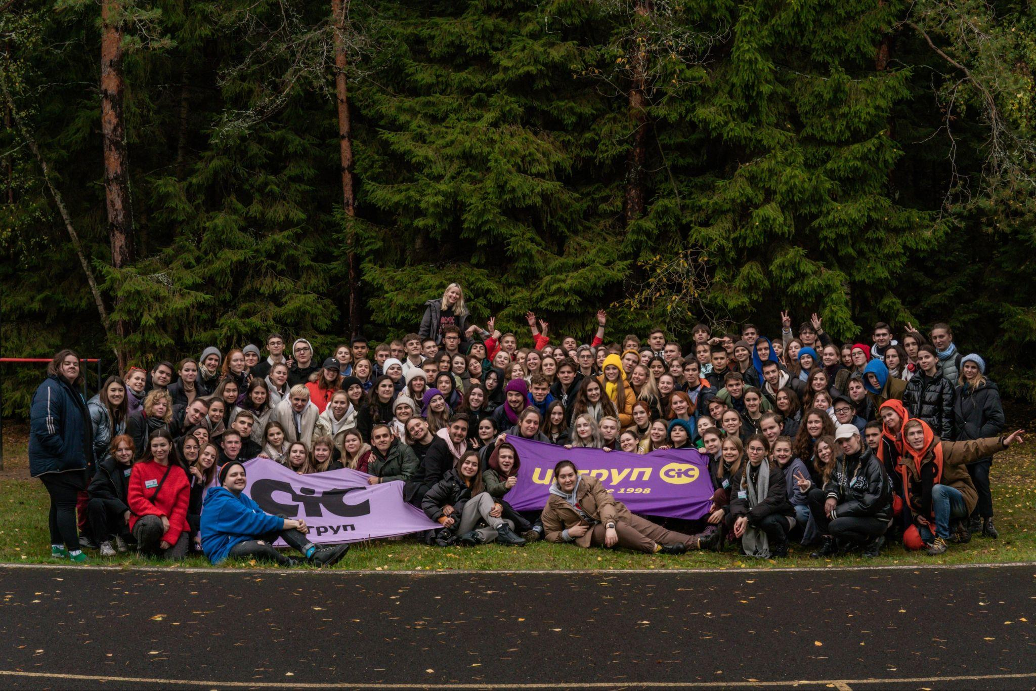





Общие проекты
Не секрет, что студенческие организации склонны к тесному сотрудничеству ради общих целей!
Школа Актива
Школа Кураторов
Премия «Чугунное яйцо»
НОЧЬ
HSE RUN
и др…
Буткемп Наставников
Школа Кураторов Маги
и др…

Slide 18


Куда бежать?
Психологи
Сайт НИУ ВШЭ
Кураторы
Учебный офис
Студсовет
Академрук

Slide 19
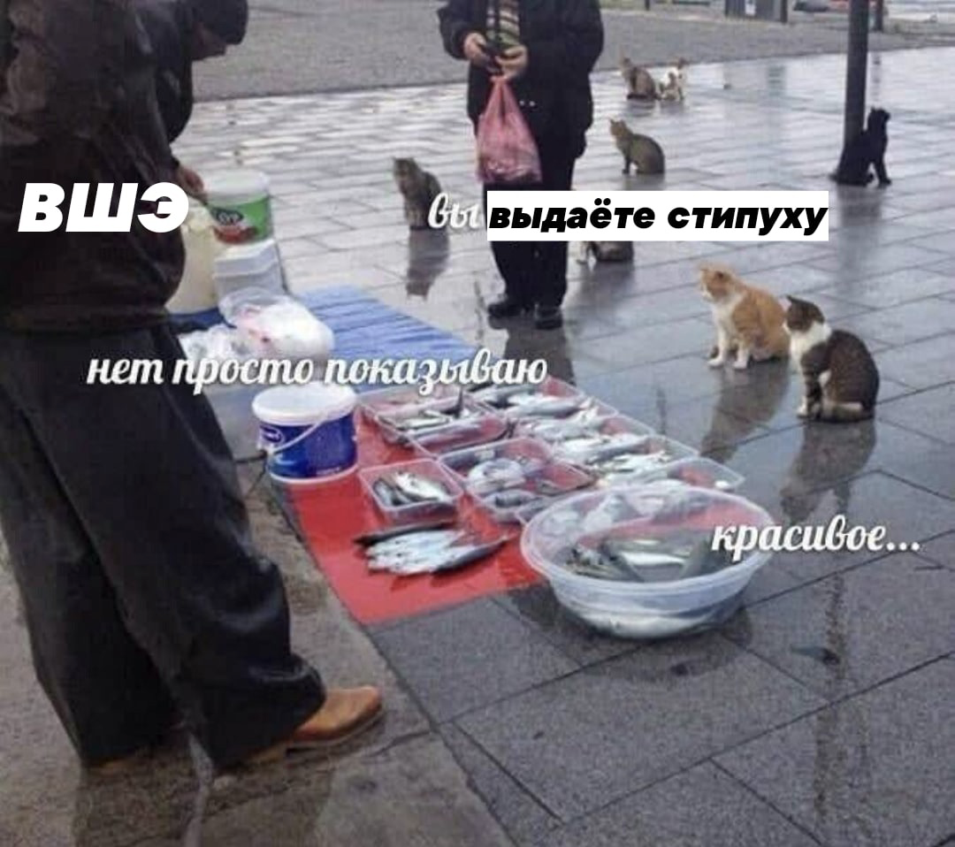
Ожидания
Главное!
1.
Учёба
Заберёт всё твое время
2.
Внеучебка
3.
Другое
А что ещё?

Slide 20
Что вы знаете?
(интерактив)

Slide 21
Кейс
ЕСЛИ Я ЗАБЫЛ(А) ПРОПУСК, ВСЕ РАВНО СМОГУ ПРОЙТИ В КОРПУСА И ОБЩЕЖИТИЯ ВЫШКИ ПО СТУДЕНЧЕСКОМУ БИЛЕТУ

Slide 22
Кейс
ЕСЛИ Я ЗАБЫЛ(А) ПРОПУСК, ВСЕ РАВНО СМОГУ ПРОЙТИ В КОРПУСА И ОБЩЕЖИТИЯ ВЫШКИ ПО СТУДЕНЧЕСКОМУ БИЛЕТУ

Slide 23
Кейс
ЕСЛИ У МЕНЯ ЕСТЬ ЧИТАТЕЛЬСКИЙ БИЛЕТ, ТО Я МОГУ ПОЛЬЗОВАТЬСЯ ЭЛЕКТРОННОЙ БИБЛИОТЕКОЙ НИУ ВШЭ УДАЛЁННО

Slide 24
Кейс
ЕСЛИ У МЕНЯ ЕСТЬ ЧИТАТЕЛЬСКИЙ БИЛЕТ, ТО Я МОГУ ПОЛЬЗОВАТЬСЯ ЭЛЕКТРОННОЙ БИБЛИОТЕКОЙ НИУ ВШЭ УДАЛЁННО

Slide 25
Кейс
Я МОГУ СДАВАТЬ СЕССИЮ ДОСРОЧНО

Slide 26
Кейс
Я МОГУ СДАВАТЬ СЕССИЮ ДОСРОЧНО

Slide 27
Кейс
Я МОГУ КУРИТЬ В ОТДЕЛЬНО
ОТВЕДЁННЫХ МЕСТАХ НА ТЕРРИТОРИИ ОБЩЕЖИТИЯ

Slide 28

Кейс
Я МОГУ КУРИТЬ В ОТДЕЛЬНО
ОТВЕДЁННЫХ МЕСТАХ НА ТЕРРИТОРИИ ОБЩЕЖИТИЯ

Slide 29
Кейс
ЕСЛИ Я ПОЛУЧУ ЕДИНОВРЕМЕННО ТРИ НЕЗАЧЁТА, ТО МЕНЯ ОТЧИСЛЯТ

Slide 30
Кейс
ЕСЛИ Я ПОЛУЧУ ЕДИНОВРЕМЕННО ТРИ НЕЗАЧЁТА, ТО МЕНЯ ОТЧИСЛЯТ
Ну или не отчислят, есть истории, когда людей оставляли

Slide 31
Кейс
Я МОГУ ЗАЙТИ В ЗДАНИЕ ОБЩЕЖИТИЯ ВШЭ ТОЛЬКО ДО 01:00 НОЧИ

Slide 32
Кейс
Я МОГУ ЗАЙТИ В ЗДАНИЕ ОБЩЕЖИТИЯ ВШЭ ТОЛЬКО ДО 01:00 НОЧИ

Slide 33
Кейс
Я МОГУ ПЕРЕВЕСТИСЬ НА ДРУГОЙ ФАКУЛЬТЕТ С БЮДЖЕТА НА БЮДЖЕТ

Slide 34
Кейс
Я МОГУ ПЕРЕВЕСТИСЬ НА ДРУГОЙ ФАКУЛЬТЕТ С БЮДЖЕТА НА БЮДЖЕТ

Slide 35
Кейс
Я МОГУ ПУБЛИКОВАТЬ СВОИ НАУЧНЫЕ РАБОТЫ НА САЙТЕ УНИВЕРСИТЕТА И В ЕГО ИЗДАНИЯХ

Slide 36
Кейс
Я МОГУ ПУБЛИКОВАТЬ СВОИ НАУЧНЫЕ РАБОТЫ НА САЙТЕ УНИВЕРСИТЕТА И В ЕГО ИЗДАНИЯХ

Slide 37
Кейс
СКИДКА НА ОБУЧЕНИЕ, КОТОРУЮ Я ПОЛУЧИЛ(А) ПРИ ПОСТУПЛЕНИИ,
ФИКСИРОВАННАЯ И СОХРАНЯЕТСЯ НА ПРОТЯЖЕНИИ ВСЕГО ОБУЧЕНИЯ

Slide 38
Кейс
СКИДКА НА ОБУЧЕНИЕ, КОТОРУЮ Я ПОЛУЧИЛ(А) ПРИ ПОСТУПЛЕНИИ,
ФИКСИРОВАННАЯ И СОХРАНЯЕТСЯ НА ПРОТЯЖЕНИИ ВСЕГО ОБУЧЕНИЯ

Slide 39
Кейс
ЕСЛИ Я В КОНЦЕ РЕЙТИНГА, ТО Я ВЫЛЕЧУ

Slide 40
Кейс
ЕСЛИ Я В КОНЦЕ РЕЙТИНГА, ТО Я ВЫЛЕЧУ
Ну или вылетишь. Если ты в конце рейтинга, то, скорее всего, с оценками у тебя чуть-чуть беда и надо поднапрячься

Slide 41
Кейс
ЕСЛИ Я ОБУЧАЮСЬ НА ПЛАТНОЙ ОСНОВЕ, Я МОГУ ПЕРЕВЕСТИСЬ НА БЮДЖЕТ

Slide 42
Кейс
ЕСЛИ Я ОБУЧАЮСЬ НА ПЛАТНОЙ ОСНОВЕ, Я МОГУ ПЕРЕВЕСТИСЬ НА БЮДЖЕТ

Slide 43
Кейс
ЕСЛИ Я ПРОПУСКАЮ ПАРЫ, ТО Я НЕ БУДУ ДОПУЩЕН(А) ДО ЭКЗАМЕНА

Slide 44

Кейс
ЕСЛИ Я ПРОПУСКАЮ ПАРЫ, ТО Я НЕ БУДУ ДОПУЩЕН(А) ДО ЭКЗАМЕНА

Slide 45
Кейс
Я МОГУ ВЫУЧИТЬ ИНОСТРАННЫЙ ЯЗЫК В ВЫШКЕ ВНЕ УЧЕБНОЙ
ПРОГРАММЫ

Slide 46
Кейс
Я МОГУ ВЫУЧИТЬ ИНОСТРАННЫЙ ЯЗЫК В ВЫШКЕ ВНЕ УЧЕБНОЙ
ПРОГРАММЫ

Slide 47
Кейс
ДАЖЕ ЕСЛИ Я ПОЛУЧАЮ ВЫСОКИЕ ОЦЕНКИ В ТЕЧЕНИЕ КУРСА, Я ВСЁ
РАВНО МОГУ ПОЛУЧИТЬ НЕЗАЧЁТ ПО ДИСЦИПЛИНЕ

Slide 48
Кейс
ДАЖЕ ЕСЛИ Я ПОЛУЧАЮ ВЫСОКИЕ ОЦЕНКИ В ТЕЧЕНИЕ КУРСА, Я ВСЁ
РАВНО МОГУ ПОЛУЧИТЬ НЕЗАЧЁТ ПО ДИСЦИПЛИНЕ

Slide 49
Кейс
ПРЕПОДАВАТЕЛЬ МОЖЕТ ПОСТАВИТЬ «АВТОМАТ» ПО ЛЮБОМУ ПРЕДМЕТУ

Slide 50

Кейс
ПРЕПОДАВАТЕЛЬ МОЖЕТ ПОСТАВИТЬ «АВТОМАТ» ПО ЛЮБОМУ ПРЕДМЕТУ

Slide 51

Вышка Онлайн

Slide 52


Корпоративная почта
mail.yandex.ru
Подробнее читайте в Почемучнике:

Slide 53
Корпоративные системы

Slide 54

ЕЛК = госуслуги ВШЭ
lk.hse.ru
Единый личный кабинет
Цифровая экосистема НИУ ВШЭ, интеллектуальная среда взаимодействия пользователей.
Для входа используйте свои корпоративные e-mail и пароль.
Интегрирован с порталом услуг города Москвы.
Раздел «Я — Студент» позволяет быстро найти все ссылки на электронные сервисы для учебы.

Slide 55


SmartLMS
HSE App X
SmartLMS — это единое образовательное пространство Вышки, которое связывает всех участников учебного процесса. Преподаватели загружают туда материалы курсов, задания и проверочные работы, а студенты — свои домашние задания.
HSE App X — самое полезное мобильное приложение для любого студента Вышки. Здесь можно узнать своё расписание в одно касание, оценки за дисциплины, рейтинг за любой период и многое другое.
Подробнее читайте в Почемучнике:

Slide 56
График учебного процесса
Модуль | Занятия | Сессия | Каникулы | Праздники
1 модуль | 1 сентября — 24 октября | 25 октября — 31 октября
2 модуль | 1 ноября — 20 декабря | 21 декабря — 31 декабря | 1 января — 8 января | 4—7 ноября
3 модуль | 9 января — 24 марта | 25 марта — 31 марта | 3 апреля — 5 апреля | 23 февраля, 6—8 марта
4 модуль | 1 апреля — 20 июня | 21 июня — 30 июня | 2 мая — 8 мая; 1 июля — 31 августа | 30 апреля — 3 мая, 7 мая — 10 мая, 11—13 июня

Slide 57

Расписание пар
Пара | Время
1 | 9:30 — 10:50
2 | 11:10 — 12:30
3 | 13:00 — 14:20
4 | 14:40 — 16:00
5 | 16:20 — 17:40
6 | 18:10 — 19:30
7 | 19:40 — 21:00

Slide 58

Сессия
4 модуля = 4 сессии
Нет зачетов, только экзамены
Электронная зачетка
Есть автоматы
Больше 2 незачетов = отчисление

Slide 59

Оценки и 10 баллов
На некоторых ОП десятки ставят
только за конкурсные
работы
10, 9, 8 = отлично
7, 6 = хорошо
5, 4 = удовлетворительно
3, 2, 1, 0 = неудовлетворительно

Slide 60

Система оценивания на примере БЖД
0,3 х Одз1 + 0,1 х Одз2 + 0,2 х Одз3 + 0,4 × ОЭКЗАМЕН =
= ОРЕЗУЛЬТИРУЮЩАЯ
Где О — это Оценка

Slide 61

Блокирующие элементы контроля
Если очень упрощенно, их суть в том, что несданный «блокирующий» элемент — например, контрольная или экзамен — не позволяет студенту получить положительную оценку по предмету.

Slide 62
ПУД: программа учебной дисциплины
Определяет содержание и структуру учебной дисциплины;
Содержит тематический план;
Содержит примеры заданий или список вопросов для самопроверки;
Содержит описание элементов контроля и формулу оценки
ВАЖНО: если преподаватель меняет элемент контроля на другой, то он должен проинформировать об этом студентов не позднее, чем за день;
ВАЖНО: студенты могут обратиться в течение 3 дней к академическому руководителю с просьбой вернуть прежнюю форму контроля (вместо новой)

Slide 63
ИУП: индивидуальный учебный план
При переводе студента НИУ ВШЭ с одной образовательной программы на другую внутри университета;
При восстановлении студента, отчисленного ранее из НИУ ВШЭ;
При переводе в НИУ ВШЭ студентов других вузов;
При получении параллельно второго высшего образования;
При переводе студента на ускоренное обучение;
При участии студента НИУ ВШЭ в программе академической мобильности.
Для повторного изучения дисциплин при наличии академических задолженностей (не более чем по двум учебным дисциплинам), полученным в течение двух модулей одного учебного полугодия.

Slide 64




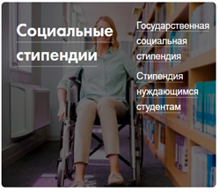
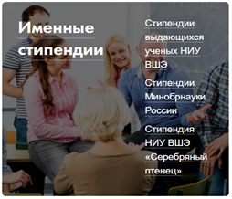


Стипендии

Slide 65

Перерыв!

Slide 66
Let’s go!

Slide 67
Перцентиль
(место студента в рейтинге) -1
Перцентиль
=
общее количество студентов на программе
Перцентиль — это процент студентов курса на вашей ОП, которые находятся в рейтинге выше вас

Slide 68
СОП: студенческая оценка преподавательства
Возможность выразить своё мнение о работе преподавателей; высказать свои предложения по конкретным учебным дисциплинам;
Форма для оценки доступна в личном кабинете LMS в течение 3 недель до начала сессии;
Форма полностью анонимна;
Прохождение СОП — обязательная процедура;
Непрохождение СОП ведёт к замечанию, выговору и т.д.

Slide 69
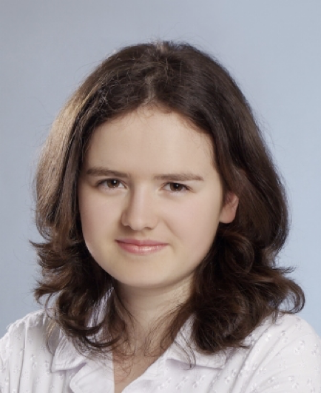
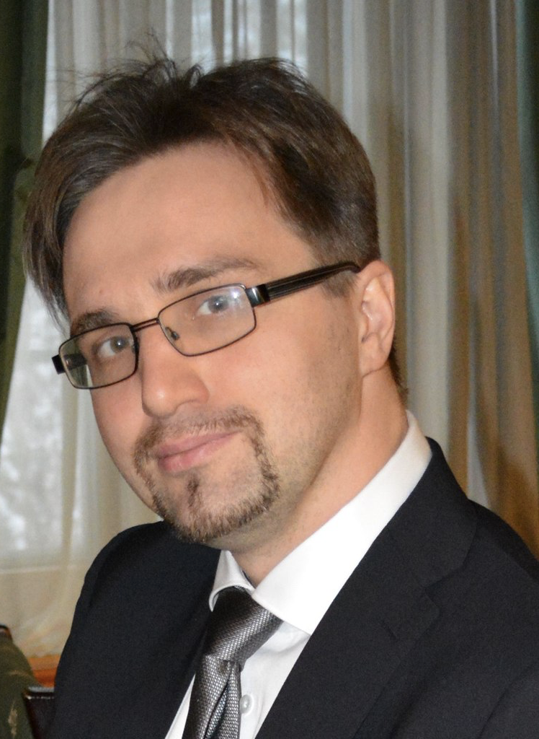
Структура факультета
Егорова Людмила Геннадьевна
Самоненко Илья Юрьевич
Академический руководитель
Академический руководитель

Slide 70
ПМИ
ПАД
ЭАД
ЭАД
Структура ФКН
КНАД
ПИ

Slide 71
Экономика и статистика
ВШЭ+РЭШ
ЭАД
ЭАД
Структура ФЭН
Экономический анализ
Экономика

Slide 72
Классные плюшки факультета
Классные плюшки факультета (ну или вуза, вставьте сами)

Slide 73


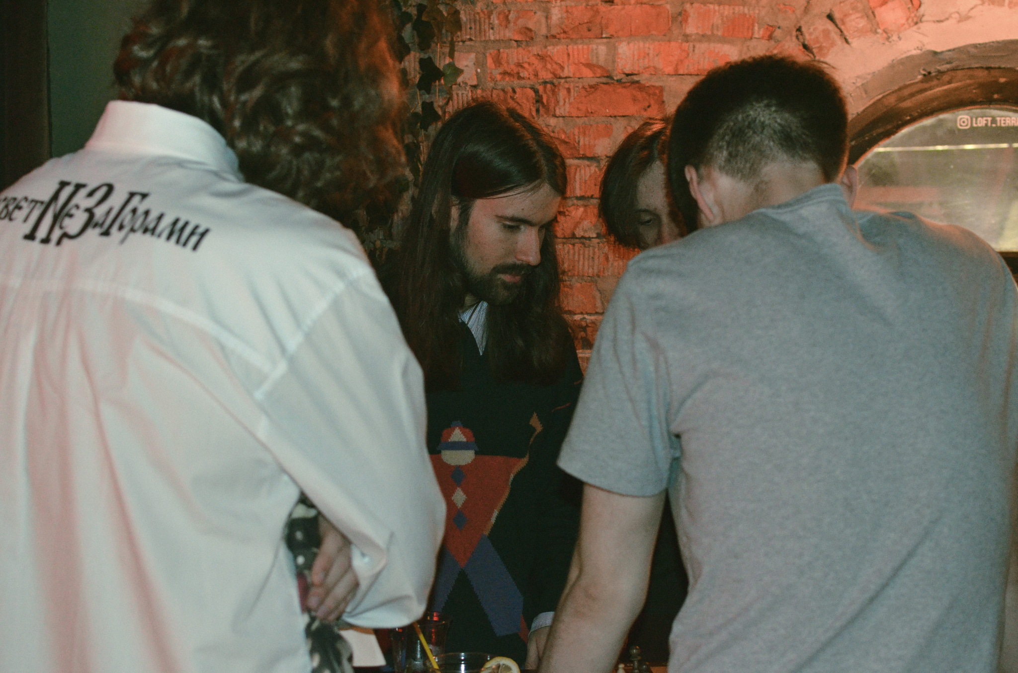
Festa&.
Студорга, которая делает кайф. Студорга праздника.

Slide 74
Пространства Вышки
Тут можно рассказать про коворкинги, столовые, библиотеки и все места, где ребята могут поработать или отдохнуть (В БЖД будет целый блок – “Инфраструктура университета”, где можно подробнее об этом узнать)

Slide 75

Библиотека
Центральная библиотека
Библиотека на Мясницкой
Библиотека на Старой Басманной корпус А
Библиотека на Старой Басманной корпус В
Библиотека на Пионерской
Библиотека МИЭМ
Библиотека МИЭФ
Библиотека Лицея
Библиотека на Шаболовке

Slide 76

Медицинская помощь
Обучающиеся могут прикрепиться к любой поликлинике (по месту жительства, регистрации и др.)
Для прикрепления к поликлинике необходимо:
обратиться в страховую компанию для перерегистрации регионального полиса ОМС на московский (если имеется московский полис ОМС, обращаться не нужно; обучающимся до 18 лет необходимо присутствие законного представителя);
обратиться с паспортом и московским полисом ОМС в администрацию медицинского учреждения для прикрепления на обслуживание.
Обучающиеся могут обслуживаться также в поликлинике №68 (без вызова врача на дом)
Адрес: Москва, ул. Малая Якиманка, дом 22, стр.1. (ст. метро «Полянка») Телефон регистратуры поликлиники: +7(499)238-50-59

Slide 77

Военная кафедра
Профили военной подготовки в максимальной степени приближены к основным образовательным программам университета, что снижает затраты времени и повышает качество подготовки военнослужащих.
Сроки обучения по программам подготовки составляют: для солдат — 1,5 года, сержантов — 2 года, офицеров — 3 года.

Slide 78
Отсрочка от службы в армии по учебе
Условия предоставления отсрочки
Отсрочка от призыва граждан на военную службу предосталяется обучающимся образовательных программ бакалавриата / специалитета / магистратуры (если Вы поступили в магистратуру сразу же после обучения в бакалавриате) / аспирантуры по очной форме обучения.
Это регламентируется подпунктом «а» части 2 статьи 24 Федерального закона от 28.03.1998 № 53-ФЗ «О воинской обязанности и военной службе».
Если вы обучаетесь в бакалавриате / специалитете по очной форме обучения и получили отсрочку во время обучения в школе, то ваша отсрочка сохраняется.
Если вы поступили в бакалавриат / специалитет после обучения в СПО и во время обучения в СПО воспользовались правом на отсрочку, то ваша отсрочка не сохраняется.

Slide 79
Полезные ссылки

Slide 80
Полезные ссылки
Почемучник —
Расписание пар — https://ruz.hse.ru/ (работает только в стенах ВШЭ)
Подробно про СКС — https://www.hse.ru/ba/ami/studentcard
Все про стипендии — https://www.hse.ru/scholarships/
Библиотеки ВШЭ — https://library.hse.ru/
Электронные ресурсы — https://library.hse.ru/e-resources
Корпуса ВШЭ — https://www.hse.ru/buildinghse/
Международная мобильность — https://studyabroad.hse.ru/

Slide 81


Slide 82
Полезные Кураторские ссылки
Tg-канал для первого курса —
Группа факультета в вк —
Факультативы —
Волонтерство —
Еще какие-то ссылки…

Slide 83
Традиции группы

Slide 84
Выбор старосты

Slide 85
БЖД
Адаптационная Программа;
Встреча с Научными Кураторами;
Экзамен, который длится 1 час и состоит из 40 вопросов.
Онлайн-курс в LMS и 3 домашних задания по курсу
Формула курса БЖД: 0,3 х Одз1 + 0,1 х Одз2 + 0,2 х Одз3 + 0,4 × ОЭКЗАМЕН =
= ОРЕЗУЛЬТИРУЮЩАЯ
Где О — это Оценка

Slide 86
Домашка по БЖД
Домашнее задание по выбору:
Вышка Добра
ГосВышка
Путь предпринимателя
Республика ученых
Базовая платформа
ЭКСТРА-альбом
Эссе-рефлексия “Вышка – это диалог”

Slide 87

Вышка Добра
Вам предстоит выполнить задание, которое состоит из двух частей:
Анализ социальной проблемы
Необходимо проанализировать одну выбранную социальную проблему, актуальную в России. Социальную проблему для анализа необходимо выбрать из предложенного списка:
Детство
Сиротство
Социальное неравенство
Инвалидность и помощь людям с ОВЗ
Онкология и орфанные заболевания
Экология
Бездомность людей
Бездомность животных
Старость
Бедность
Системная благотворительность и поддержка НКО
Психологическое здоровье
Сохранение наследия и исторической памяти
Чрезвычайные ситуации, пропажа людей
Развитие территорий и городское благоустройство
Анализ Некоммерческой организации
Описание деятельности одной некоммерческой организации, занимающейся решением выбранной вами проблемы, по следующим характеристикам:
Название НКО
Описание НКО:
год создания
миссия
цель, кому и как давно помогает (описание целевой аудитории — благополучателей)
сколько в ней работает человек
интересные факты из истории развития (история помощи/ история создания)
перечислите нескольких попечителей НКО
Проверка НКО на благонадежность.
Как НКО набирает волонтёров и как работает с ними?
Опишите несколько проектов (спецпроектов, акций), которые есть у организации.
Предложите свой проект/акцию для фонда и опишите её: чем эта инициатива поможет организации?

Slide 88

ГосВышка
Необходимо придумать и предложить концепцию проекта, который может быть реализован сотрудником госорганизации. Его темой может быть все, что угодно — от модернизации системы работы госоргана до проекта, полезного определенной социальной группе или обществу в целом.
В концепции необходимо продумать следующие моменты:
сотрудники какой госорганизации могут реализовать этот проект?
необходимо ли сотрудничество с иными организациями? какими?
кому будет полезен проект? какие изменения принесет его реализация?
какие конкретные шаги необходимо пройти для успешной реализации проекта?
какие существуют аналоги проекта?
что станет показателем успеха проекта и его эффективности?
Посмотрите на мир вокруг себя, вспомните, с какими трудностями вы сталкивались и что вам хотелось бы изменить. Чтобы качественно выполнить задание просмотрите сайты различных организаций госсектора и изучите, какие проекты реализует та или иная организация.

Slide 89




Путь предпринимателя
Необходимо придумать и предложить концепцию своего бизнес-проекта или описать уже созданный вами. Его темой может стать что угодно: от кофейни рядом с корпусом до стартапа, способного совершить прорыв в своей отрасли.
Опишите идею:
Для кого ваш проект – кто ваша целевая аудитория?
Какую проблему или потребность вы решаете своим проектом?
Какое решение вы предлагаете и как это выглядит?
Что изменится в жизни людей после использования вашего проекта? Есть ли уже похожие проекты?
Будут ли люди платить деньги за использование вашего проекта или продукта? Какие есть пути монетизации проекта?
Как вы узнаете, работает ли проект и довольны ли пользователи?
Посмотрите вокруг и подумайте, чего вам не хватает сейчас или в будущем. Чтобы более качественно выполнить задание, вы можете использовать электронные ресурсы бизнес-инкубатора.

Slide 90

Республика ученых
Вам предстоит выбрать и выполнить одно из двух заданий:
Придумайте свой исследовательский проект и подготовьте заявку на свой первый научный грант. Заявка может быть индивидуальной или коллективной и должна включать следующие разделы:
Название предлагаемого проекта
Аннотация проекта (кратко — актуальность, дисциплинарная область исследования, уровень значимости и научная новизна исследования; ожидаемые результаты и их значимость)
Описание реализуемой исследовательской идеи и ключевых исследовательских вопросов
Предлагаемые подходы и методы, их обоснование для реализации цели и задачи проекта
Ожидаемые результаты и е) календарный план. Лучшие заявки после доработки буду рассмотрены в новом раунде конкурса «Научная инициатива» (https://studscience.hse.ru/awesomeproject)
Придумайте и подготовьте описание концепции студенческого научно-популярного проекта, которого не хватает Вышке. Это может быть подкаст, шоу, фестиваль или что-то еще. Концепция должна содержать такие разделы, как: название проекта, его миссия, формат, ожидаемые эффекты и оценка охвата (примерный размер аудитории), календарный план. Лучшие проекты после доработки могут получить поддержку Центра академического развития студентов.

Slide 91

Базовая платформа
Придумайте концепцию патриотического проекта, который может быть реализован силами студентов в Вышке на любую из тем, представленных ниже
1. Историческое просвещение
2. Культурное просвещение
3. Военно-патриотическое просвещение
4. Единство народов России
5. Традиционные ценности
Проект может быть реализован с использованием разных инструментов на ваш выбор:
- Организация мероприятия
- Разработка медиа-проекта (аудио, видео, графика)
- Издание печатных информационных материалов (буклеты, брошюры, листовки)
Работа должна быть выполнена индивидуально, концепция должна содержать следующие разделы
1. Название проекта
2. Краткое описание проекта
3. Механика реализации проекта и его таймлайн (что вы будете делать и в какой последовательности?)
4. Требования к команде, которая будет реализовывать проект (сколько нужно людей, какие у них роли в проекте)
5. Описание целевой аудитории проекта - проект может быть направлен на определенный круг студентов университета (опишите его в концепции), либо быть универсальным, но первое - предпочтительнее.
6. Описание необходимых для реализации проекта ресурсов: денежных (смета проекта), материальных (техника, помещение и др.), административные (базы данных, пропуск в Вышку), информационные (анонсирование на сайте и т.п.).
7. Ссылки на схожие уже реализованные подобные проекты, или на проекты, которыми вы вдохновлялись.

Slide 92

ЭКСТРА-альбом

Slide 93

ЭКСТРА-альбом
Внеучебная жизнь студента Вышки очень насыщенная!
Внеучебка буквально окружает нас каждый день в университете (а порой даже за его пределами). Поэтому мы предлагаем вам изучить эту сферу жизни в Вышке и посетить как можно больше корпусов университета, мест для учебы и отдыха, а также мероприятий различных треков: просветительские, спортивные, развлекательные, научные и творческие.
Вы можете отправиться покорять новое вместе с друзьями или однокурсниками и создать совместные воспоминания, которые вы впишете в свой ЭКСТРА-альбом.
В файл с домашним заданием необходимо будет прикрепить:
фото вас на мероприятии
название и краткое описание мероприятия
текст, в котором вы опишете свои эмоции от проведенного времени
Ознакомиться с календарем внеучебных мероприятий, выбрать наиболее интересные и зарегистрироваться на них можно на портале ЭКСТРА (http://extra.hse.ru/) в разделе “Календарь мероприятий”.

Slide 94
Вышка — это диалог

Slide 95
Вышка — это диалог
Мы рассказали вам обо всех возможностях учебной и внеучебной жизни Вышки. Настало время применить знания на практике и выстроить собственную траекторию в университете. Предлагаем вам написать для этого эссе. Расскажите о том, как вы видите свой потенциальный путь в Вышке, и постарайтесь в своём ответе подробно остановиться на следующих вопросах:
Как я оцениваю свой опыт обучения в школе? Что я бы написал в «школьной СОП»? Что мне особенно удалось, стало для меня прочным фундаментом в дальнейшем освоении знаний? Чего мне, наоборот, не хватило от обучения, что казалось и кажется странным и нелогичным? Что мотивировало пойти учиться дальше?
Чего я хочу достичь за срок обучения в бакалавриате? Какие возможности я вижу в Вышке для своего развития? Какие цели я ставлю в рамках академического, карьерного, внеучебного или научного треков, их сочетания? Как эти цели связаны с моими личными?
Изменились ли мои ожидания после первого месяца обучения? Как они изменились, в сравнении с результатами анкеты? Что повлияло на эти изменения? (проверь результаты своей анкеты)
Какие особенности НИУ ВШЭ и университетские ресурсы помогут мне добиться успеха в моих начинаниях? Какими сервисами и возможностями я планирую для этого воспользоваться? Как именно они помогут мне достичь моих целей?
Какие проблемы у меня могут возникнуть и кто может помочь мне в случае возникновения вопросов? К кому и по каким вопросам я буду обращаться?

Slide 96
Дедлайны
ДЗ№2 и ДЗ№3 будут открыты с самого начала
12:30 11 сентября | Старт выбора ДЗ№1
23:59 24 сентября | Дедлайн сдачи ДЗ№1
23:59 1 октября | Дедлайн сдачи ДЗ№2
23:59 8 октября | Дедлайн сдачи ДЗ№3

Slide 97


Вы солнышки !
Спасибо за внимание!
До встречи !
Контакты проводящих:
tg @scorpi0nica — Макс
tg @talkingtomaggy — Рита

